Slide 1
экологический календарь

Slide 2
завершить показ
1 | 2 | 3 | 4 | 5 | 6 | 7
8 | 9 | 10 | 11 | 12 | 13 | 14
15 | 16 | 17 | 18 | 19 | 20 | 21
22 | 23 | 24 | 25 | 26 | 27 | 28
29 | 30 | 31
1 | 2 | 3 | 4 | 5 | 6 | 7
8 | 9 | 10 | 11 | 12 | 13 | 14
15 | 16 | 17 | 18 | 19 | 20 | 21
22 | 23 | 24 | 25 | 26 | 27 | 28
29 | 30 | 31
1 | 2 | 3 | 4 | 5 | 6 | 7
8 | 9 | 10 | 11 | 12 | 13 | 14
15 | 16 | 17 | 18 | 19 | 20 | 21
22 | 23 | 24 | 25 | 26 | 27 | 28
29 | 30
май
сентябрь
январь
1 | 2 | 3 | 4 | 5 | 6 | 7
8 | 9 | 10 | 11 | 12 | 13 | 14
15 | 16 | 17 | 18 | 19 | 20 | 21
22 | 23 | 24 | 25 | 26 | 27 | 28
29
1 | 2 | 3 | 4 | 5 | 6 | 7
8 | 9 | 10 | 11 | 12 | 13 | 14
15 | 16 | 17 | 18 | 19 | 20 | 21
22 | 23 | 24 | 25 | 26 | 27 | 28
29 | 30
1 | 2 | 3 | 4 | 5 | 6 | 7
8 | 9 | 10 | 11 | 12 | 13 | 14
15 | 16 | 17 | 18 | 19 | 20 | 21
22 | 23 | 24 | 25 | 26 | 27 | 28
29 | 30 | 31
февраль
июнь
октябрь
1 | 2 | 3 | 4 | 5 | 6 | 7
8 | 9 | 10 | 11 | 12 | 13 | 14
15 | 16 | 17 | 18 | 19 | 20 | 21
22 | 23 | 24 | 25 | 26 | 27 | 28
29 | 30 | 31
1 | 2 | 3 | 4 | 5 | 6 | 7
8 | 9 | 10 | 11 | 12 | 13 | 14
15 | 16 | 17 | 18 | 19 | 20 | 21
22 | 23 | 24 | 25 | 26 | 27 | 28
29 | 30 | 31
1 | 2 | 3 | 4 | 5 | 6 | 7
8 | 9 | 10 | 11 | 12 | 13 | 14
15 | 16 | 17 | 18 | 19 | 20 | 21
22 | 23 | 24 | 25 | 26 | 27 | 28
29 | 30
июль
ноябрь
март
1 | 2 | 3 | 4 | 5 | 6 | 7
8 | 9 | 10 | 11 | 12 | 13 | 14
15 | 16 | 17 | 18 | 19 | 20 | 21
22 | 23 | 24 | 25 | 26 | 27 | 28
29 | 30
1 | 2 | 3 | 4 | 5 | 6 | 7
8 | 9 | 10 | 11 | 12 | 13 | 14
15 | 16 | 17 | 18 | 19 | 20 | 21
22 | 23 | 24 | 25 | 26 | 27 | 28
29 | 30 | 31
1 | 2 | 3 | 4 | 5 | 6 | 7
8 | 9 | 10 | 11 | 12 | 13 | 14
15 | 16 | 17 | 18 | 19 | 20 | 21
22 | 23 | 24 | 25 | 26 | 27 | 28
29 | 30 | 31
апрель
август
декабрь

Slide 3
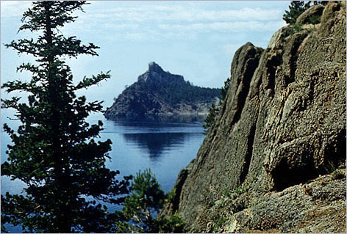
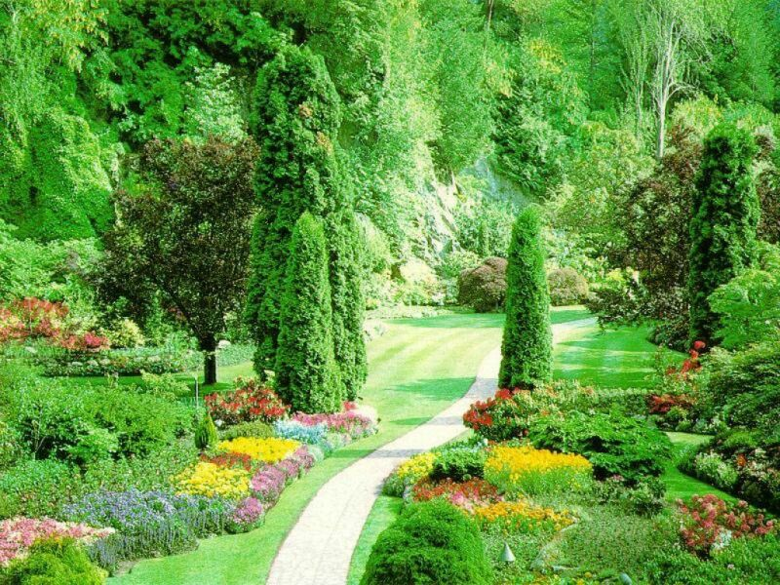
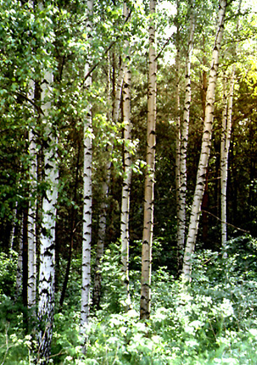
11 января - День заповедников и
национальных парков
День заповедников и национальных парков впервые отмечался в 1997году по инициативе Центра охраны дикой природы, Всемирного Фонда дикой природы, Экоцентра /Заповедник/.
11 января был выбран Днем заповедников и национальных парков в ознаменование годовщины образования первого государственного заповедника России (по новому стилю) Баргузинского заповедника в 1916 году.
На сегодняшний день в России действуют 100 заповедников и 35 национальных парков (их общая площадь составляет около 3% площади страны)

Slide 4
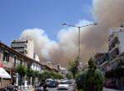
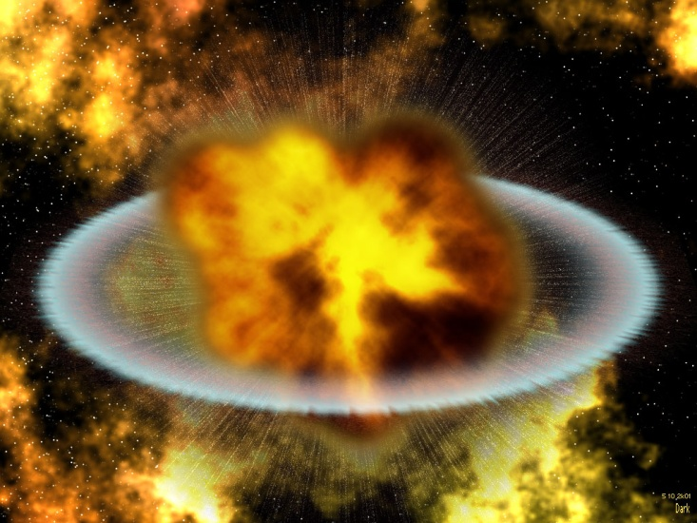
29 января - День мобилизации против
угрозы ядерной войны
Этот день празднуется с 1985 года, с момента принятия Делийской декларации о принципах свободного от ядерного оружия и ненасильственного мира. Декларация содержит призыв прекратить гонку ядерного вооружения, сокращения и постепенной ликвидации ядерных арсеналов и устранения угрозы ядерной войны. Декларация была принята на совещании глав государств и правительств Индии, Аргентины, Греции, Мексики, Танзании и Швеции.

Slide 5
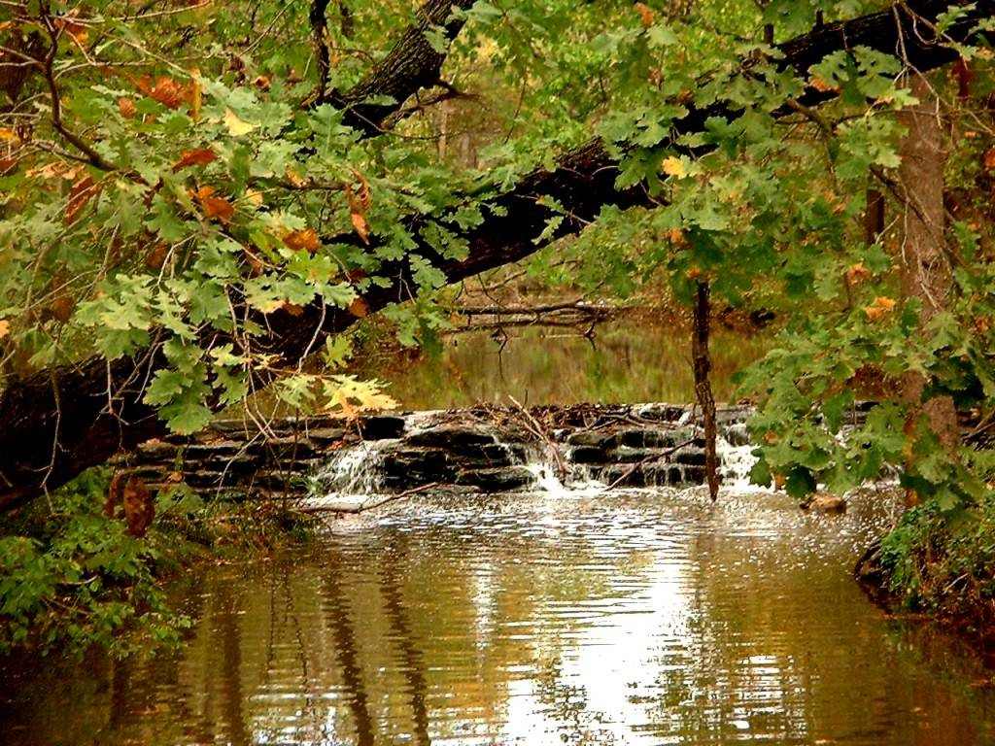
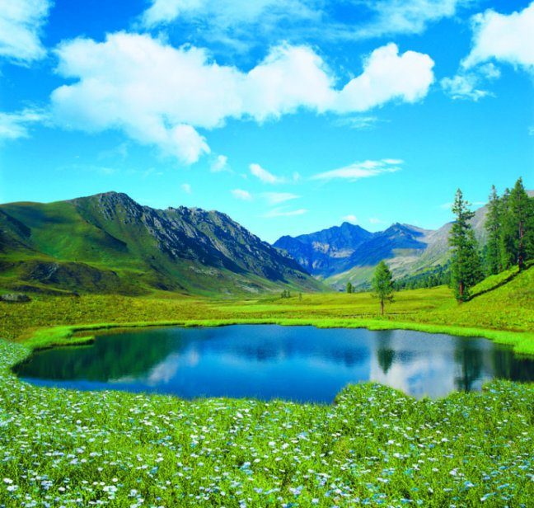
2 февраля - Всемирный день
водно-болотных угодий.
В 1975 г. вступила в силу принятая 2 февраля 1972 г. Конвенция о водно-болотных угодиях, которую Советский Союз ратифицировал спустя два года, в 1977 г. Ее основная задача - охрана морских заливов, озер и заболоченных территорий от загрязнения химическими отходами.
В нашей стране на территории 21 субъекта Российской Федерации под охрану взяты более 40 таких угодий, представляющих наибольшую рекреационную, экономическую и культурную ценность.

Slide 6
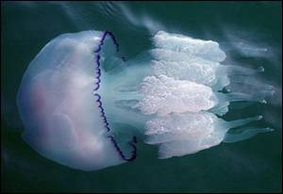
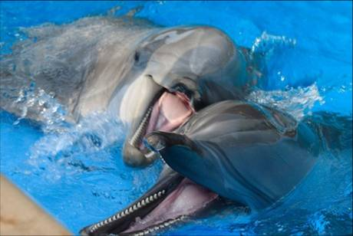
19 февраля - Всемирный день защиты
морских млекопитающих.
19 февраля на планете отмечается Всемирный День защиты морских млекопитающих (День Китов). Он считается днем защиты не только китов, но и всех морских млекопитающих и других живых существ морей и океанов.
Отмечается этот день с 1986 года, когда после 200 лет беспощадного истребления Международная китовая комиссия ввела запрет на китовый промысел. Он действует и поныне и означает, что по всему миру охота на больших китов, а также торговля китовым мясом запрещена. Ежегодно в этот день различные природоохранные группы проводят акции в защиту китов и других морских млекопитающих. Часто экологи объединяются и посвящают этот день защите одного уникального вида, которому грозит смертельная опасность.

Slide 7
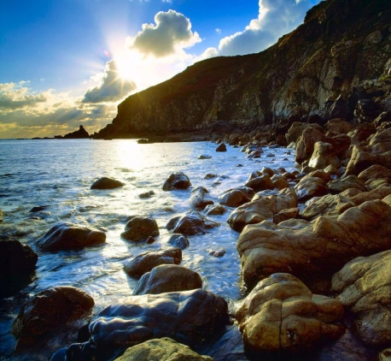
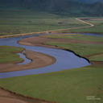
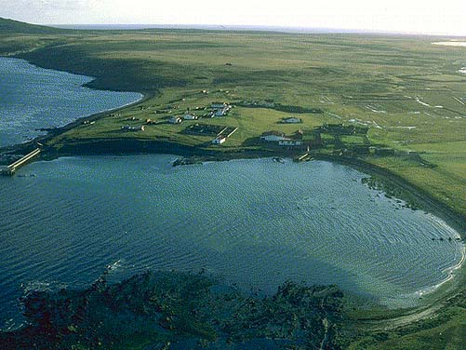
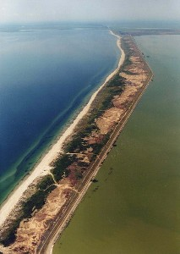
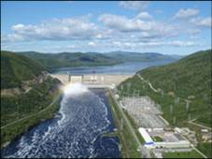
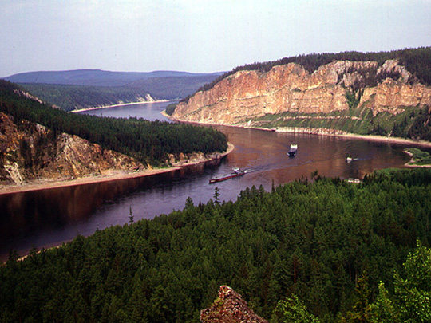
14 марта - День действий против плотин, действий в защиту Рек, Воды и Жизни.
Международный день действий против плотин отмечается по инициативе общественной организации «Международная сеть рек» (США). «За реки, воду и жизнь» — девиз этого дня.

Slide 8
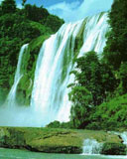
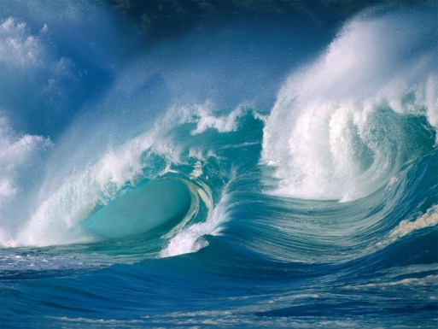
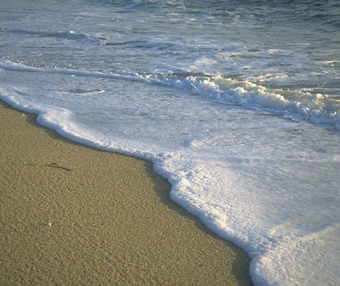
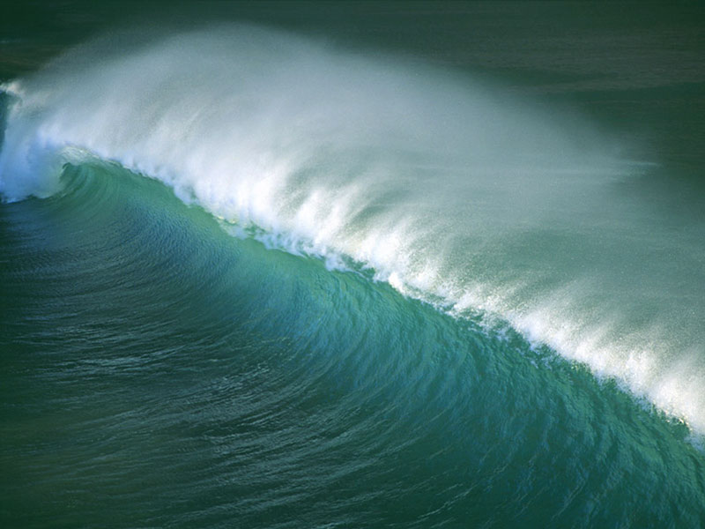
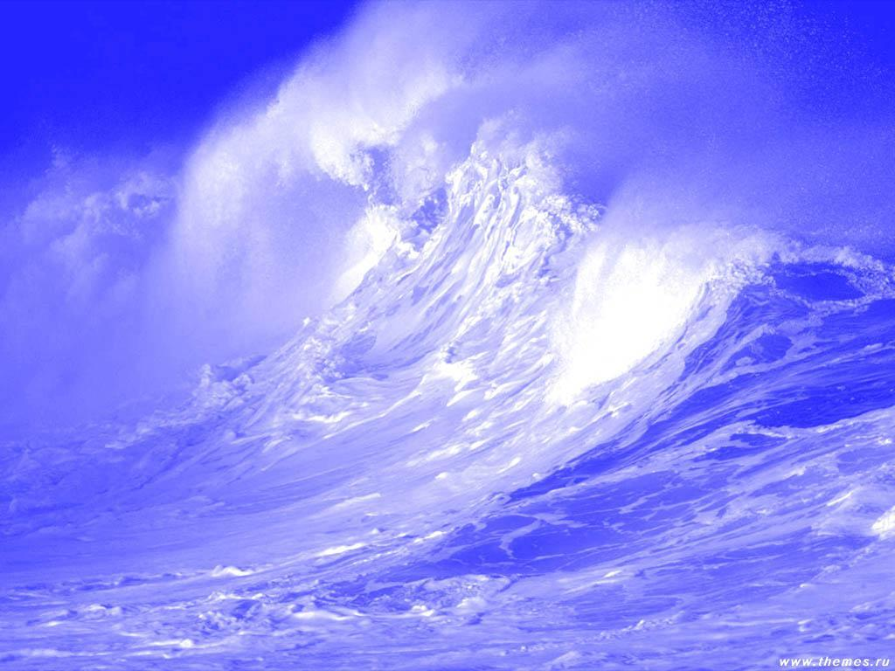
22 марта - Всемирный день Воды.
Впервые он был объявлен в 1994 г. по предложению Международной ассоциации водопользователей. С тех пор в этот день проводятся массовые акции, пропагандистские кампании по защите водных объектов, экскурсии, конференции, семинары, форумы и выставки. В нашей стране работой по подготовке и проведению Дня воды руководит служба водного хозяйства при Министерстве природных ресурсов.

Slide 9
20 марта - 5 июня – Общероссийские дни защиты от экологической опасности.
Идея организации и проведения массовой природоохранной акции «Дни защиты от экологической опасности» принадлежит Федерации независимых профсоюзов России и относится к середине 1993 года.
С тех пор ежегодно по всей России в рамках этих Дней проводится множество массовых мероприятий: субботники, очистки рек, территорий, эколого-просветительские акции, отмечается ряд праздников:
Международный «Марш парков» (международные дни заповедников и национальных парков) - 18-22 апреля
«Зеленые субботники» - конец апреля - начало мая
Международный день защиты детей - 1 июня
Всемирный День охраны окружающей среды - 5 июня.

Slide 10
23 марта - Всемирный день метеорологии.
Ежегодно 23 марта отмечается Всемирный метеорологический день - профессиональный праздник гидрометеорологов всей планеты. Это день вступления в силу в 1950 г. Конвенции Всемирной Метеорологической организации (ВМО) и ее образования взамен бывшей Международной метеорологической организации (ММО), созданной еще в 1873 г. Девиз праздника: “Погода, климат и вода в информационную эру”.
В России официальный «старт» системе гидрометеорологического мониторинга был дан 170 лет назад указом императора Николая Первого. В Архангельске первые станции наблюдения появились лет 250 назад, по сообщению ИА «Русский Север» заместителя руководителя Северного межрегионального управления по гидрометеорологии и мониторингу окружающей среды Виктора МАРКИНА.

